Slide 1
Nego Servicios
Sistema de booking aéreo

Slide 2
Descripción de la empresa
NegoServicios
¿Qué hace?
Estructura
Delimitación del proyecto

Slide 3
NegoServicios Visión General
NegoServicios se ocupa de prestar diferentes servicios de logística a pequeñas empresas del sector del Turismo

Slide 4
Servicios que presta NS
Acuerdos y Proveedores
Servicio de Booking aéreo con tarifas de mayorista
Marketing y promociones
Asesoría legal y contabilidad
Red interna para clientes de NS
Cursos de formación

Slide 5
Estructura de NS
NS tiene una estructura en departamentos. La empresa tiene seis departamentos que se dedican a labores diferentes dentro de la empresa.

Slide 6
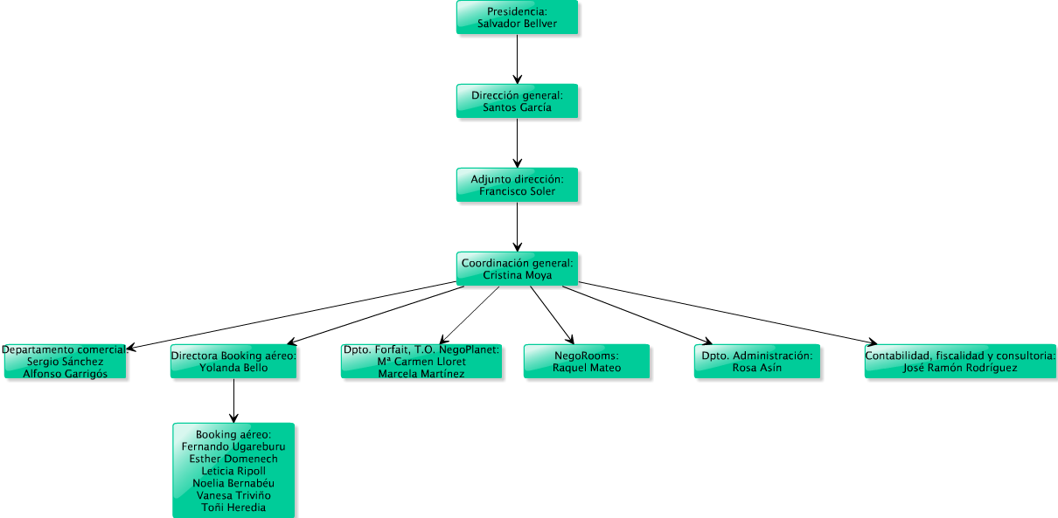
Estructura de NS

Slide 7
Delimitación del proyecto
Nuestro proyecto se ocupará de un sistema de Booking aéreo para este departamento de la empresa NS

Slide 8
Metodologías tradicionales
Modelo ER
Responsability Driven Design (RDD)
¿Motivación para la elección de una?

Slide 9
Modelo ER
El modelo Entidad Relación es una herramienta para el modelado de datos que permite representar las entidades relevantes de un sistema así como sus relaciones y propiedades

Slide 10
Elementos ER
Entidad: Representa un objeto completamente independiente de otro
Atributos: Componentes de una entidad
Relaciones: Interconexiones entre entidades

Slide 11
Ventajas ER
Diseño de alto nivel
Los diagramas permiten mantener una visión global del diseño

Slide 12
Desventajas ER
Carece de un soporte formal
Los SGBD no suelen implementarlo directamente

Slide 13
Responsability Driven Design
Herramienta de modelado que se basa en el paradigma orientado a objetos
En RDD se modela usando objetos y las responsabilidades que tiene cada uno con respecto a los demás

Slide 14
Elementos RDD
Objeto: Implementación de un Rol
Rol conjunto de responsabilidades interrelacionadas
Responsabilidad: obligación de un rol
Colaboración: Relación entre objetos
Contrato acuerdo con respecto a una colaboración

Slide 15
Ventajas RDD
Capacidad de realizar aplicaciones distribuidas
Buena metodología para trabajo en equipo

Slide 16
Desventajas RDD
Incompatiblidad entre este modelo y la ley de Demeter ya que el envío de un mensaje como respuesta a otro es incompatible con esta ley.

Slide 17
Metodología tradicional escogida
Hemos escogido ER ya que el equipo tiene mucha más experiencia con entidad relación que con RDD.

Slide 18
Metodologías ágiles
SCRUM (I)
Aplicación → equipo de rugby
Pila de producto → prioridades del cliente
Planificación sprint
Iteración cíclica = componente funcional
Partes → Análisis, evaluación, repriorización y estimación.
Sala de equipo → pizarra y tablón de sprint. Equipo unido.

Slide 19
Metodologías ágiles
SCRUM (II)
Definición del equipo
Buenas prácticas colaborativas y obtener mejor resultado.
Entregas parciales y regulares según pila de producto
Herramientas útiles → Assembla
Online
CVS compatibles → Git o Mercury

Slide 20
Metodologías ágiles
XP (I)
Aplicación
1. El cliente define el producto a implementar
2. El programador estima el esfuerzo necesario
3. El cliente selecciona qué construir → prioridad y tiempo
4. El programador se pone a trabajar en el producto
Desarrollo continuo → Cliente y equipo
Roles → Programador, cliente, tester, tracker, entrenador, consultor y gestor

Slide 21
Metodologías ágiles
XP (II)
Estimación historias usuario → textos que modularizan el sistema a diseñar respecto a las especificaciones del cliente.
Test de aceptación → Por parte del cliente y del tester.
Historias por iteración → Dos semanas = 1 o 2 historias
Iteraciones necesarias → Aproximado 24 iteraciones = 6 meses
Velocidad del equipo → Dos semanas de trabajo por historia

Slide 22
Metodologías ágiles
XP (III)
Herramientas útiles
XP-Dev → De pago. Almacenamiento de código y creación repositorios. Comunicación entre el equipo. Almacenamiento de datos.
Xplanner → Open Source. Simple. Historias de usuario, mantener y planear iteraciones. Calcular velocidad del proyecto.

Slide 23
Metodologías ágiles
¿Cuál es la más adecuada?
Ambas con ventajas y desventajas.
Equipo pequeño
XP → Demasiado lento para nuestro equipo
SCRUM → Sprint con pieza de software funcional que se pule en el testeo

Slide 24
Requisitos del cliente
Detalles requisitos
Necesidad de controlar los usuarios que acceden en un momento determinado
Capacidad para avisar de un vuelo en un momento determinado
Capacidad de gestionar peticiones de clientes con respecto a vuelos
Necesidad de contacto con el mayor número de aerolíneas
Necesidad de una gestión de correo interno entre los distintos usuarios (clientes y trabajadores)
Requisito de una interfaz gráfica agradable y funcional
Necesidad de un diseño responsive
Necesidad de acceder al sistema sin discriminación del sistema cliente

Slide 25
IEEE 830 (I)
Introducción
Propósito → requisitos específicos del sistema
Alcance → Departamento de booking aéreo
Personal involucrado → Javier, Pablo e Ismael
Descripción general
Perspectiva del producto → Independiente y específico para el BA.
Funcionalidad del producto → Reserva, gestión, encargo de vuelos.
Usuarios → Director, empleado y cliente final.
Restricciones de software, de acceso y de mantenimiento.

Slide 26
IEEE 830 (II)
Requisitos específicos:
Interfaz de usuario → Navegador web
Interfaz de software → MySQL, PHP, Apache2, SendMail..
Interfaz de comunicación → E-mail, chat, teléfono.
Requisitos funcionales → listar vuelos, valoraciones, calendario, comparador...
Requisitos de rendimiento → velocidad y concurrencia
Seguridad → sistema de acceso, inyecciones XSS, vulnerabilidades Apache2
Fiabilidad → Backups diarios.
Disponibilidad → 99% efectividad, en caso contrario teléfono

Slide 27
IEEE 830 (III)
Requisitos específicos:
Mantenibilidad → Mensual, bugs, de emergencia.
Portabilidad → 100% aplicación basada en navegador
Otros requisitos → formación empleado encargado de meter vuelos

